Slide 1
PELOPONNESOS SAVAŞINA KADAR İBERYA
SONAY UZUNOK

Slide 2
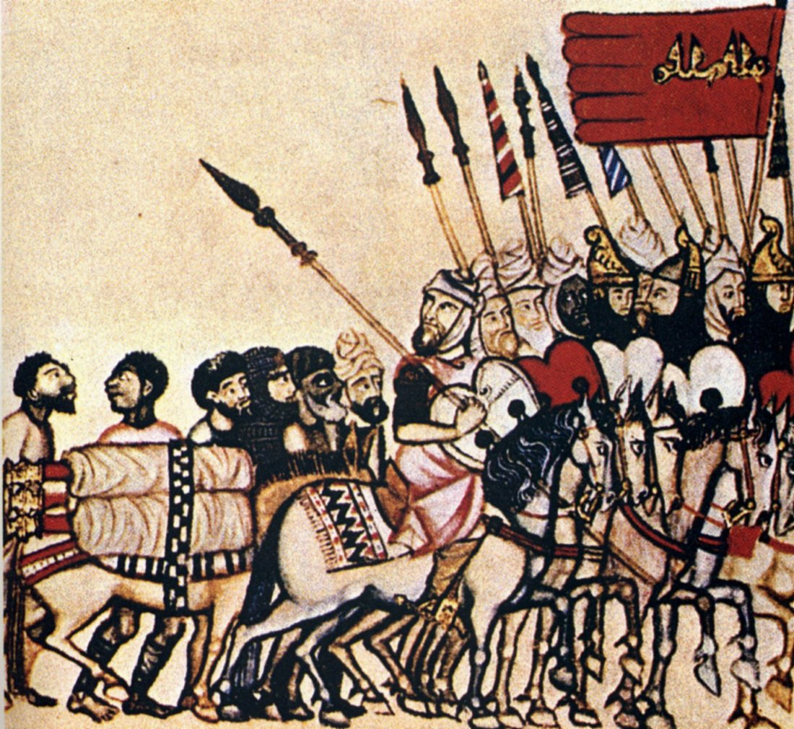
İberler (İspanyolca los iberos), antik çağda bugünkü İber Yarımadası'nın doğusunda ve güney doğusunda yaşamış bir halktır. Günümüzde İberler, bu yarımadada yaşayan topluluğun yerli halkı olarak kabul edilebilir.
İberler, boylar halinde ve izole topluluklar halinde yaşamıştır. Metal işleme, bronz ve tarımda gelişmiş bir toplumdur. Sonraki dönemde gelişerek yüksek medeniyet seviyesinde şehirleşmeye ulaşmışlardır. El sanatlarında da oldukça ilerlemişlerdi. Metal başta olmak üzere Fenikeliler, Yunanlar ve Kartacalılar'la ticaret yapmışlardır. Yine Yunan kolonistler başta olmak üzere bu halkların kültüründen de faydalanmışlardır. Kendilerine has bir yazı sistemleri vardı.Daha sonraları, Keltlerin İberlerle karışarak kaynaşmasından Keltiberler olarak adlandırılan halk ortaya çıktı.

Slide 3
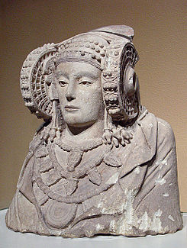
Dama de Elche ( M.Ö. V. ve IV. YY)
Elche ( Valencia) da bulunan bu kadın büstü 1897 yılında tesadüfen bulundu şu anda ise Madrid'debulunan ulusal arkeoloji müzesi
(Museo Arqueológico Nacional de España)nde muhafaza edilmektedir.
Yükseklik: 56 cm
Genişlik: 45 cm
Kalınlık: 37 cm
Ağırlık: 65,08 kg

Slide 4
İb
İberya İspanyası- Keltler ve İberyalılar
İber ismi, Grekler tarafından İber yarımadasında yaşayan halka verilen isimdi. Bugünkü İber yarımadasının doğu ve güney doğusunda yaşadıkları tahmin ediliyor.Farklı gruplar halinde yaşayan iberlerin, bu yarımadaya, arkeolojik ve antropolojik, genetik verilere göre neolitik çağda geldikleri tahmin ediliyor. (M.Ö 5000-3000). Fakat nerden geldikleri konusunda net bir görüş bulunmamaktadır. Bir grup Batı İrlanda, Fransa, Büyük Britanya gibi oksidental (batı) Avrupa ülkelerinden geldiklerini savunurken ve diğer grup Akdeniz'in doğusundan geldiklerini düşünüyor. Megalitik (harç kullanmadan birbirine geçmeli olarak büyük taşlardan yapılar , anıtlar yapma ) kültürün yaratıcıları olan İberlerin bu etkilerini İspanya'da günümüze kadar gelmiş birçok örneğini görmek mümkündür.
Yapılan kazı çalışmaları ile bulunan sayısız metinler ile kendilerine ait yazı sistemleri olduğu anlaşılıyor.

Slide 5
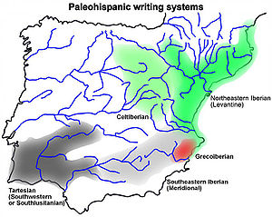
İspanya İber paleohispanic yazı sistemi dağılımıaleohispanic
İspanyayazı
Bilinen 3 tip paleohispanik dilde (Roma imparatorluğundan önce yer alan ve grek, roman dili haricindeki yazı dili) yazıt var; Meridyonal, İber Levantin, Güneybatı yazıtları (Resimde gösterilen üç farklı renkli bölge). Bu yazı türlerinden yalnızca Levantin, bu dilde ve Latin dilinde yazılmış madeni paraların varlığı ile kısmen deşifre edilebildi. Fakat çoğunlukla İber dilleri bilinen hiçbir dille ilişkili olmaması ve benzememesi nedeniyle henüz deşifre edilememiştir.

Slide 6
Yunanlar tarafından daha sonra İberler (veya Ebro sakinleri) olarak adlandırılacak olan halk İspanya'ya MÖ üçüncü bin yılda göç etmişti. İberlerin kökeni hakkında kesin bir bilgi olmamasına rağmen, arkeolojik bulgular ışığında, kullandıkları eşyalar ve tarım alanındaki yetenekleri Akdeniz'in doğu kıyılarından geldikleri tezini büyük ölçüde destekliyor. İberler, coğrafik olarak birbirinden ayrılmış, küçük, birbirine bağlı, yerleşik kabileler halinde yaşıyorlardı. Her kabile kendine has bölgesel ve siyasi kimlikler geliştirmişti ve kabile içi savaşlar oldukça yaygındı. Aynı dönemde Akdeniz kökenli başka halklar da yarımadaya yerleşmiş ve İberler ile birlikte farklı halklarla da karışmışlardı.
Keltler MÖ 7. ve 9. yüzyıllarda iki büyük göçle Pireneler üzerinden İspanya'ya gelmişlerdi. Keltler genellikle Duerove Ebro nehirlerinin kuzeyindeki bölgeye yerleşip burada İberler ile karışarak Keltiberler diye adlandırılan topluluğu oluşturmuşlardı. Keltiberler çiftçilik ve hayvancılığın yanı sıra Kelt'lerin anavatanları Tuna, İtalya ve Güney Fransa'dan geçerek getirdikleri metal işçiliği konusunda da oldukça başarılıydılar. Kelt etkisi Keltiber kültüründe oldukça baskındı. Keltiberler anaerkil ve bağımsız klanları dışında hiçbir sosyal veya siyasi düzen oluşturmamışlardı. Batı Pireneler'de bulunan diğer etnik gruplardan biri olan Basklar yarımadaya İberler'den daha evvel gelmişti. Bask dili hiçbir dille akraba değildir ve onu Latin dönemi öncesi İberlerle tanımlama çalışmaları da inandırıcılıktan oldukça uzak çalışmalardır. Bask ismi ise Romalılar tarafından adlandırıldıkları Vasconkelimesinden türemiştir.

Slide 7
İberler Bronz Çağı'nda (MÖ 1900 - 1600) bütün Akdeniz kıyısı boyunca yeniden bir canlanma yaşadılar. Muhtemelen kabilelerin birleşmesi sonucunda İber Yarımadası'nın doğusunda ve güneyinde bir çeşit şehir devletler sistemi kuruldu. Yönetimleri eski kabile modelini takip ediyordu ve savaşçı ve rahip sınıfları tarafından despotça yönetiliyorlardı. Ekonomisi altın ve gümüş ihracatına ve kalay ve bakır (İspanya'da bolca bulunuyordu) ticaretine dayanan gelişmiş bir kentsel topluluk ortaya çıktı. Fenikeliler, Yunanlar ve Kartacalılar İspanya'nın kıyı şeridinin kontrolü ve iç bölgelerdeki kaynaklar için İberler ile rekabete girdiler. Tireli tüccarlar en erken MÖ 1100 yılında Cadiz'deki ilk karakolu, "etrafı duvarla çevrili yeri" kurmuş oldukları kabul ediliyor. Eğer kabul edilen kurulma tarihi doğruysa, Cadiz Batı Avrupa'nın en eski şehri olduğu, hatta Kuzey Afrika'daki Kartaca'dan bile daha eski olduğu anlamına gelir. Fenikeli denizciler Cadiz'den Afrika'nın batı kıyılarını Senegal'e kadar keşfettiler ve Atlantik Okyanusu'nun açıklarına kadar gittikleri biliniyo Rodos Adası'ndan gelen Yunan akıncıları MÖ 8. yüzyılda İspanya'da karaya çıktılar. Massilia'daki (daha sonra Marsilya adını alacak) Yunan kolonisi artık Katalonya adı verilen Keltiberlerle ticari bağantılar kurdular. Massilialılar MÖ 6. yüzyılda yarımadanın Akdeniz kıyısında daha sonra birçok benzeri kurulacak olan ilk polisAmpurias'ı kurdular.^{[1]}

Slide 8
İber yarımadasında yaşamış tüm İberler içinde Tarihi kaynaklara göre Tartesioslar ( Los Tartesios) ve onların soylarından gelen "Turdetanos" ve "Turdulos" lar en uzun kültüre sahip olanlardır. Aslında Tartessos'lar Batı Avrupa 'da bilinen ilk medeniyettir. İber yarımadasının güney batısında Sevilla, Cadiz ve Huelva şehirlerinin meydana getirdiği üçgen içinde gelişen bu medeniyetin yaşadığı bölgeye daha sonraları Romalılar Turdetania adını verdiler.
Kökenleri Alplere dayanan Keltler M.Ö 7 . ve 9. yüzyıllarda iki büyük göç ile Pireneleri ( İspanya Fransa arasında sınır oluşturan dağ silsilesi) geçerek büyük çoğunlukla kuzeye yani Galicia, Asturias, Cantabria ve Castilla'nın kuzeyine yerleştiler. Burada yaşayan İberlerle birleşerek yaşamaya başladılar. Böylelikle yeni bir halk olan Keltiberler meydana geldi. Bu halk sadece İspanya'nın kuzeyinde kalmadı zamanla Fransa, Britanya adaları ve Avrupa'nın doğusuna yerleştiler.
Görünüşe göre Bask bölgesi insanlarının zamanında yaşamış olduğu dağlar başka insan grupları tarafından işgal edilmemiş. Bu yüzden bu populasyon çok eski zamanlardan bu yana başka milletle karışmadan yaşamış. Bu sebeple dillerinin kökeni tarih öncesi zamanlara kadar dayanan Baskların günümüzde kullandığı dile paralel hiçbir dil bilinmemektedir. Alplere

Slide 9
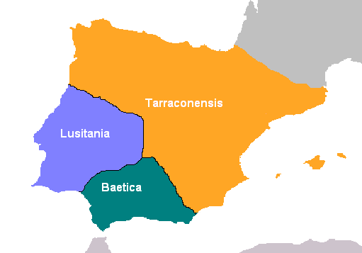
Hispania
Kartaca I. Pön Savaşı'nda (MÖ 264 - 41) Romalılara yenildikten sonra Sicilya kaybını, İspanya'da ticarete dayalı bir imparatorluk kurarak telafi etti. Hannibal II. Pön Savaşı'nda (MÖ 218 - 201) İtalya'yı istila ederken, Roma orduları da İspanya'yı işgal etti. İberler'in direnişi oldukça sert oldu, ama MÖ 19'da Roma İmparatoru Augustus (MÖ 27 - MS 14) İspanyayı fethetmeyi başarmıştı.
Bu fethin hemen ardından İberler'in Romalılaştırılması başladı. Romalılar tarafından Hispania adı verilen İspanya sadece siyasi bir birim değil, ayrıca üç tane birbirinden bağımsız yönetilen eyalet (MS 4. yüzyıldan sonra 9 eyalet) durumuna gelmişti. Daha önemlisi, İspanya bundan sonraki 400 yıl içinde kozmopolitan bir dünya imparatorluğunun çatısı altında hukuk, dil ve Roman yaşam tarzı ile birbirine bağlanmıştır.

Slide 10
İber kabile reisleri ve oligarşi yöneticileri Roman aristokrasisine kabul edildiler ve İspanya'nın ve imparatorluğun yönetiminde yer aldılar. Aristokratlar tarafından idare edilen latifundio adı verilen büyük topraklar İberler'de bulunan toprak idare sistemine integre edildi.
Romalılar mevcut şehirleri geliştirdi, Zaragoza, Mérida ve Valensiya'yı kurdu ve yarımadada refah seviyesini arttırdı. İspanya'nın ekonomisi Roma kontrolünde gelişti. İspanya Kuzey Afrika ile birlikte Roman pazarlarının ambarı olarak hizmet verdi ve limanlarından altın, yün, zeytinyağı ve şarap ihraç edildi. Tarımsal üretim sulama projelerinin kullanılmasıyla arttı. Hispanoromanlar - Romalılaştırılmış İberler ve İber soyu olan Roma askerleri ve kolonistler - MS birinci yüzyılın sonunda tam bir Roma vatandaşı statüsüne eriştiler. Trajan (98 - 117), Hadrianus(117 - 38) ve Marcus Aurelius (161 - 80) İspanya'da doğmuştur.
Hristiyanlık İspanya'ya ilk yüzyılda geldi ve ikinci yüzyılda şehirlerde oldukça yaygınlaştı. Kırsal bölgelerde ise Hıristiyanlık'ın Roma İmparatorluğu'nun resmi din olduğu 4. yüzyılın sonlarına kadar yayılma oldukça yavaş gerçekleşti. Kabul edilen doktrine karşı gelen birçok tarikat ortaya çıkmasına rağmen, İspanyol kilisesi Roma piskoposuna bağlı kaldı. Piskoposlar yerel yönetimlerin zayıfladığı beşinci yüzyılda düzeni sağlamak için otoritelerini kullanmışlardır. Piskoposlar konseyi Vizigot hakimiyeti sırasında büyük bir istikrar unsuru olmuştur.
405 yılında iki Cermen kabilesi Vandallar ve Suevi Ren Nehri'ni geçip Galya'lılara saldırdı, bu iki kabile Vizigotlartarafından İspanya'ya püskürtüldü. Suevi İber Yarımadası'nın kuzeybatı ucunda, uzak bir yerde bir krallık kurdu. Sayıları hiç 80.000'i aşmayan acımasız Vandallar, kendi adlarını taşıyan Andalucía'yı işgal ettiler.

Slide 11
VİZİGOTLAR:İspanya'nın büyük bir kısmı kontrolü dışında olduğundan Batı Roma İmparatoru Honorius (395 - 423) kızkardeşi Galla Placidia ve kocası Vizigot Kralı Ataulf'u İber Yarımadası'nda düzeni sağlamakla görevlendirdi ve korumaları şartıyla o bölgeye yerleşip bölgeyi yönetme hakkı verdi. Romalılaşmış Vizigotlar Suevi'ye boyun eğdirirken, Vandalları da Kuzey Afrika'ya göç etmeye zorladı. 484 yılında Toledo'yu İspanyol monarşilerinin başkenti ilan ettiler. Vizigot işgali hiçbir suretle barbarca bir istila değildi. Başarılı Vizigot kralları, Roma İmparatoru'nun adıyla yönetmek için görevlendirilmiş olan aristokratlar sıfatıyla İspanya'da hüküm sürdü.
İspanya'nın 4 milyonluk nüfusu içinde yalnızca 300.000'i Cermen kökenliydi ve nüfuzları İspanyol tarihinde genellikle önemsiz görülüyordu. Seçkin savaşçı soylulardı, ama birçoğu Tejo Nehri vadisinde veya merkezdeki platoda yaşayan çobanlar veya çiftçilerdi. Mülki idareyi Hispano-Romanlar sürdürdü, Latince yönetim ve ticaret dili olmaya devam etti. Vizigot yönetiminde kültür, Roma dönemindeki kadar parlak değildi ve formel eğitim ve yönetim, bunu yapabilecek en uygun kişiler Hispano-Roman rahip sınıfında olduğundan kilisenin eline geçti. Bütün Avrupa'da olduğu gibi Erken Orta Çağ'da kilise toplumun en birleştirici unsuru ve Roman düzeninin devamını bünyesinde barındıran bir kurumdu.
Din Roman Katolik Hispano-Romanlar ve dinsiz olarak gördükleri Ari Vizigot derebeylerinin arasındaki anlaşmazlıkların tek kaynağıydı. Bu sürtüşmeler bazen açık isyanlar ve Vizigotlar aristokrasisi içindeki inatçı lobiler monarşinin güçleşmesine yol açtılar. 589 yılında Recared isimli bir Vizigot hükümdar Toledo'da piskoposlar konseyinin karşısında Ari soyunu reddedip Katolik olduğunu açıkladı, bu Vizigot monarşisi ve Hispano-Romanlar arasındaki bağı kuvvetlendirmişti. İspanyol tarihinde siyasi birliğin din birliğiyle sağlandığı son olay olmayacaktı.

Slide 12
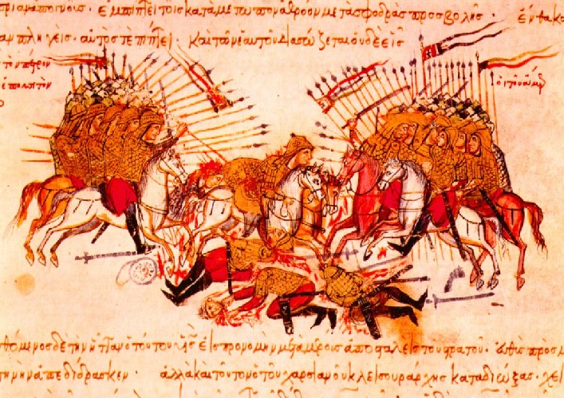
Yine de iç savaş, kral ailesine düzenlenen suikastler ve yağmalar bütün ülkede devam ediyordu ve savaş beyleri ve büyük toprak sahiplerinin geniş güçleri vardı ve bunları keyfi kullanıyorlardı. Kandavaları araştırılmadan kapanıyordu. Vizigotlar Roma devletinin mirasını almış ve geliştirmişti ama onu kendi aleyhine kullanabilme yeteneğine sahip değildi. Tahta geçme konusunda büyük karışıklık yaşadıkları bir dönemde, karşıt gruplar Yunanlar, Frankler ve nihayet Müslümanların iç meselelerine ve kral seçimlerine karışmalarını teşvik ettiler.

Slide 13
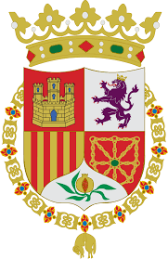

Slide 14
Kaynakça: www.wikizero.com/search.php?lang=tr&s=İber+Yarımadası tarihvearkeoloji.blogspot.com/2015/09/iberya-kafkas-ve-ispanya.html http://ispanyolcadim1.blogspot.com/2015/02/ispanya-tarihi-1-tarih-oncesi-donem.html https://gezimanya.com/avrupa/ispanyanin-kisa-tarihi https://books.google.com.tr/books?id=7XuODwAAQBAJ&pg=PT720&lpg=PT720&dq=iberya+tarihi&source=bl&ots=rMt5mDltLM&sig=ACfU3U0thiKsCaHfCTUUmY3NetSDFIRiCQ&hl=tr&sa=X&ved=2ahUKEwj0rdyeraLhAhU8wsQBHYGJAI04ChDoATAJegQIBxAB#v=onepage&q=iberya%20tarihi&f=false
TEŞEKKÜRLER.

